Slide 1
Tuần 14
TIẾNG VIỆT 2
Tập 1
Tập viết: Chữ hoa M

Slide 2

KHỞI ĐỘNG

Slide 3

TRÒ CHƠI: AI NHANH HƠN?

Slide 4
A. L
Bài viết trước ta đã viết chữ hoa gì?
Hãy chọn ý đúng:
B. N
A
C. B
D. M

Slide 5
A. 4 nét
Chữ hoa L được tạo bởi mấy nét?
Hãy chọn ý đúng:
B. 1 nét
B
D. 2 nét
C. 3 nét

Slide 6
A. 2 ô li
Chữ hoa L cỡ vừa cao mấy ô li?
B. 3 ô li
D. 4 ô li
C. 5 ô li
C

Slide 7

QUAN SÁT CHỮ MẪU

Slide 8
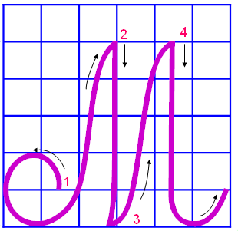
Hoạt động 1: Hướng dẫn viết chữ hoa M
Đường kẻ ngang 6
Đường kẻ ngang 5
Đường kẻ ngang 4
Đường kẻ ngang 3
Đường kẻ ngang 2
Đường kẻ ngang 1
Chữ hoa M cao 5 ô li, rộng 6 ô li, gồm 6 đường kẻ ngang.
Chữ hoa M cao mấy ô li, rộng mấy ô li, gồm mấy đường kẻ ngang?

Slide 9
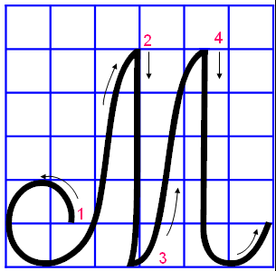
Hoạt động 1: Hướng dẫn viết chữ hoa M
- Chữ M được tạo bởi 4 nét.
Nét 1 là nét móc ngược trái.
Nét 2 là nét thẳng đứng.
Nét 3 là nét thẳng xiên.
Nét 4 là nét móc ngược phải.
Chữ hoa M được viết bởi mấy nét?

Slide 10
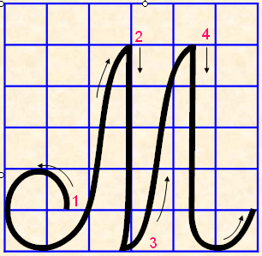
Hoạt động 1: Hướng dẫn viết chữ hoa M
Chữ hoa M có nét giống với
chữ cái viết hoa nào mà em đã học?

Slide 11
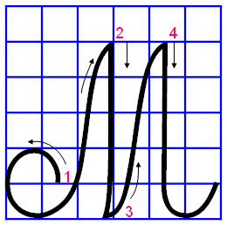
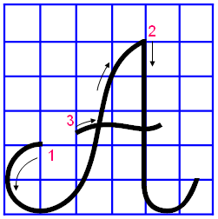
Hoạt động 1: Hướng dẫn viết chữ hoa M
Nét 4 của chữ hoa M giống nét 2 của chữ hoa A
Nét 1 của chữ hoa M gần giống nét 1 của chữ hoa A.

Slide 12

VIẾT BẢNG CON

Slide 13
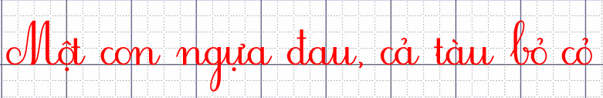
Hoạt động 2: Hướng dẫn viết câu ứng dụng
Câu ứng dụng có mấy chữ?
Chữ và chữ cách nhau mấy con chữ o?
Câu thành ngữ này khuyên chúng ta điều gì?

Slide 14
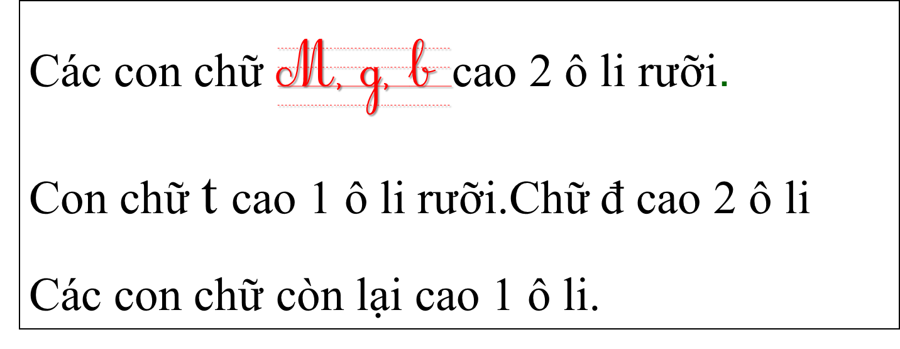
Hoạt động 2: Hướng dẫn viết câu ứng dụng

Slide 15
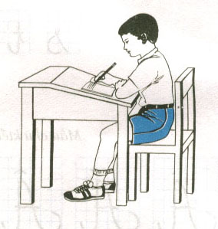
Tư thế ngồi viết
- Lưng thẳng không tì ngực vào bàn.
- Ngồi hơi cúi.
- Mắt cách vở khoảng 25 - 30cm.
- Tay phải cầm bút.
-Tay trái tì nhẹ lên mép vở để giữ.
-Hai chân để song song thoải mái.

Slide 16

VIẾT BÀI

Slide 17
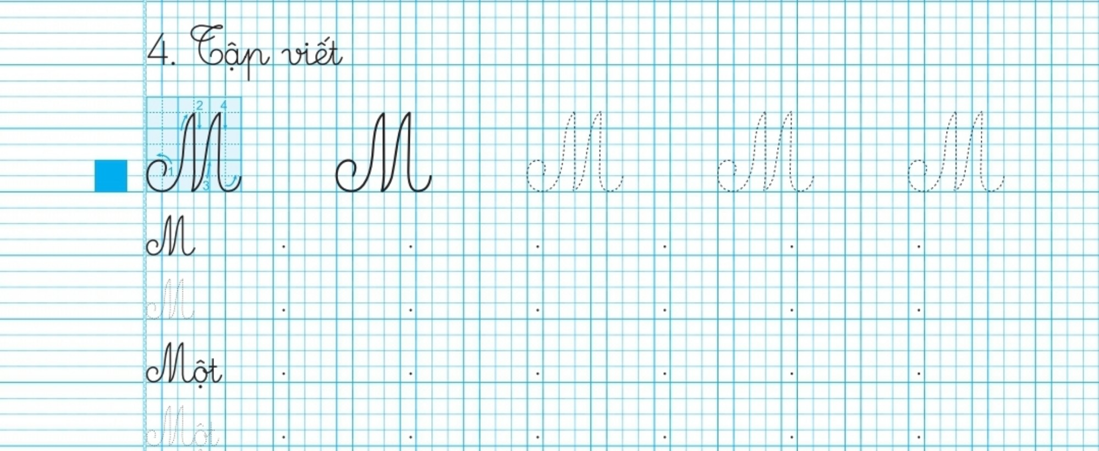
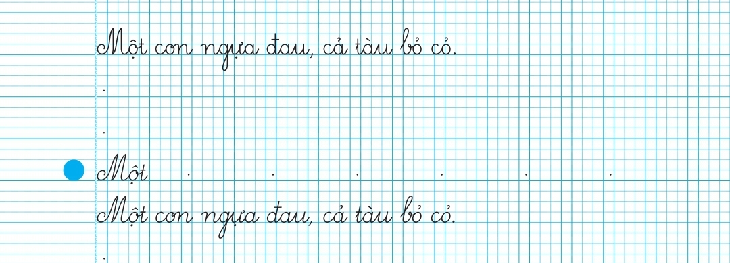

Slide 18

CỦNG CỐ - DẶN DÒ

